Slide 1
第五章 小结
5-1 代数系统的引入
基本概念：n元运算，运算的封闭性，代数系统
重点：熟悉常见的代数系统
5-2 运算及其性质
基本概念：运算的性质(封闭性、可结合性、可分配性、吸收律、等幂性)，特殊元素（幺元、零元、逆元）
重点：证明运算性质，寻找特殊元素，特殊元素之间关系

Slide 2
5-3 半群
基本概念：广群，半群，子半群，独异点
重点：证明半群、子半群、独异点，运用独异点的性质
5-4 群与子群
基本概念：群，群的阶，子群，平凡子群，置换，等幂元
重点：证明群、子群
5-5 阿贝尔群和循环群
基本概念：阿贝尔群，循环群，元素的阶
重点：证明阿贝尔群、循环群

Slide 3
5-7 陪集与拉格朗日定理
基本概念：积，逆，左(右)陪集，
重点： 拉格朗日定理的证明和应用
5-8 同态与同构
基本概念：同态（满同态、单一同态、同构），同态象，自同态，自同构，同态核，同余关系
重点：相关证明

Slide 4
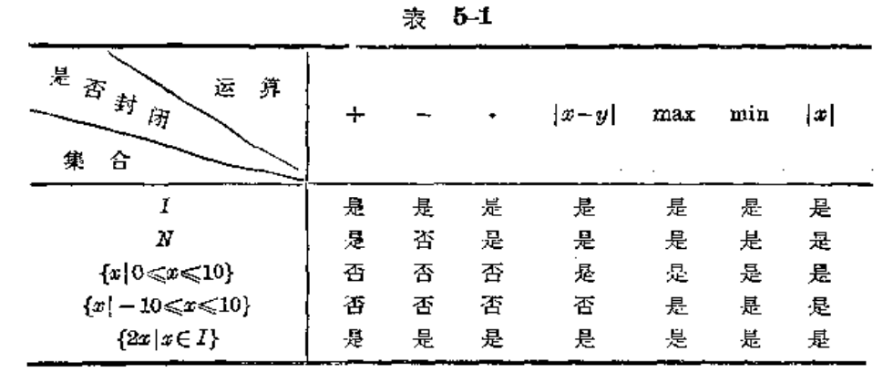
第五章 习题
P185(1)

Slide 5
第五章 习题
P185(2)
* a b c
a)
a
b
c
a b c
b c a
c a b
具有交换性，不具有等幂性，有幺元a，a的逆元是自身，b、c互逆。
* a b c
a
b
c
a b c
b a c
c c c
b)
具有交换性，不具有等幂性，有幺元a，a、b的逆元是自身，c无逆元。
* a b c
c)
a
b
c
a b c
a b c
a b c
不具有交换性，等幂性，无幺元，无逆元。
* a b c
a
b
c
a b c
b b c
c c b
d)
具有交换性，不具有等幂性，有幺元a， a的逆元是自身，b、c无逆元。

Slide 6
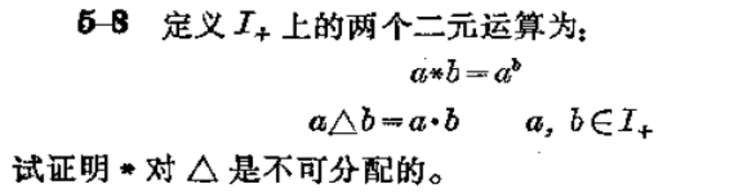

P185(4)

Slide 7
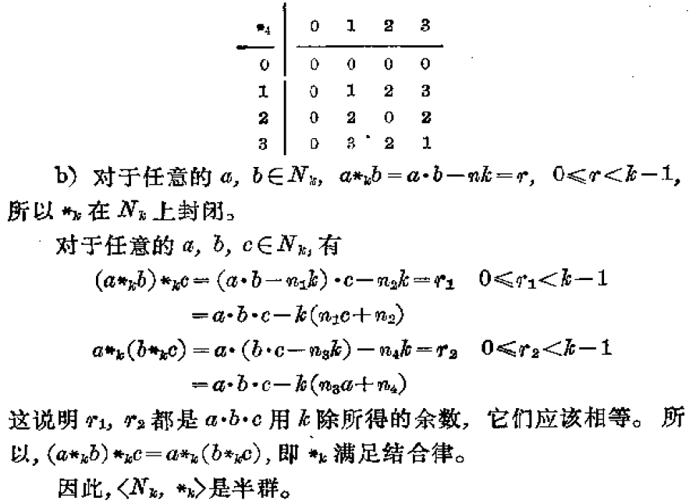
5-3
（1）

Slide 8
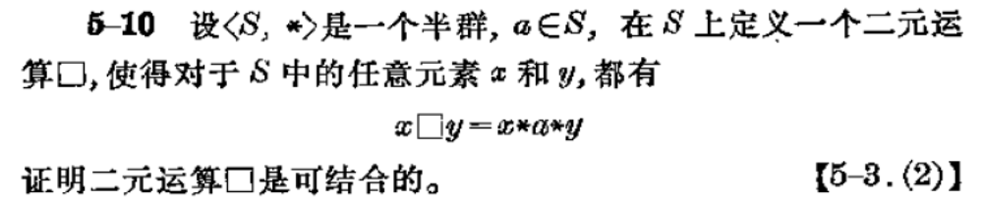
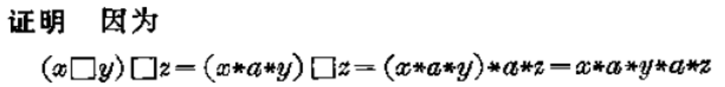

半群有结合律

Slide 9
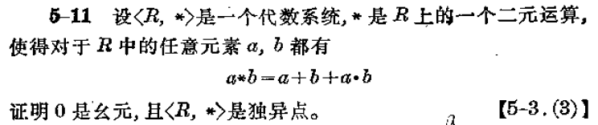
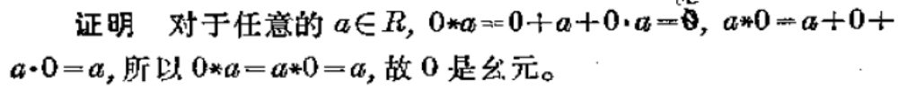
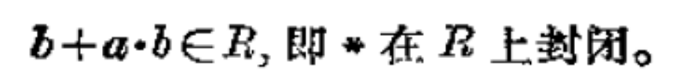
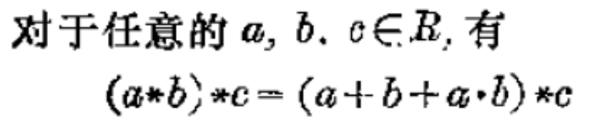

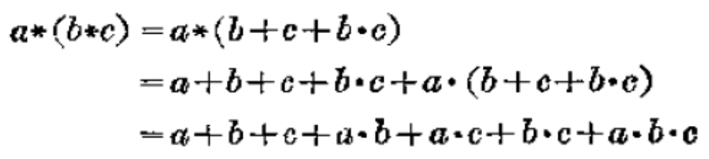



Slide 10
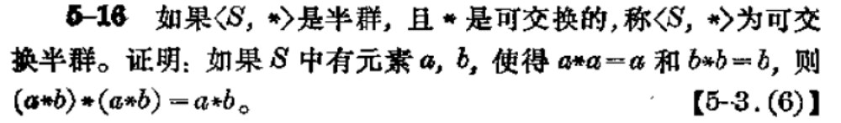


Slide 11
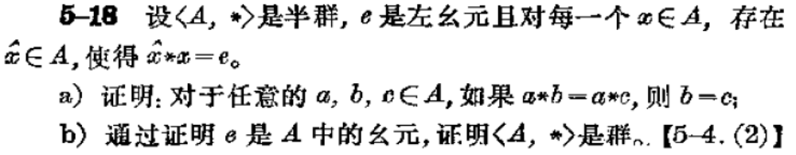
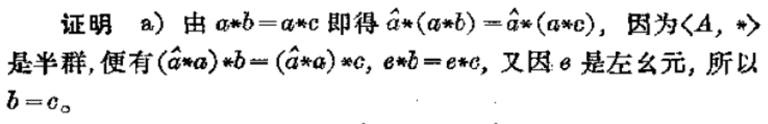
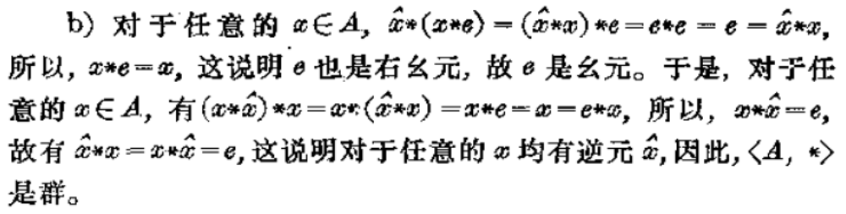
充分利用已知条件与相关定义
有ẍ﹡x﹡ẍ = e﹡ẍ = ẍ﹡e，所以x﹡ẍ=e
既是左幺元又是右幺元

Slide 12



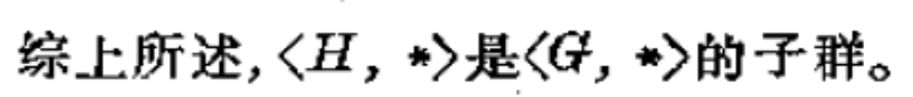
子群也是群，符合4条规律

Slide 13
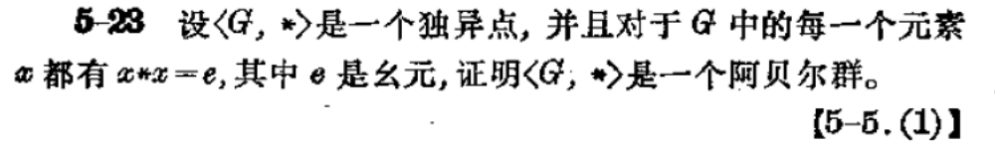



Slide 14
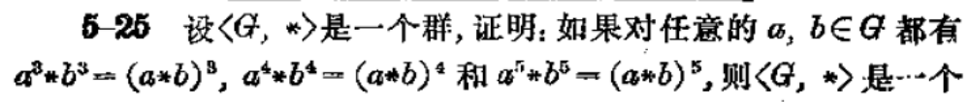
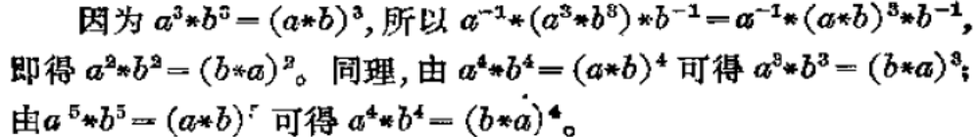


Slide 15
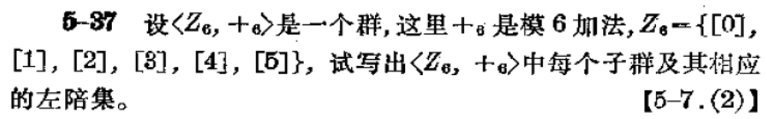


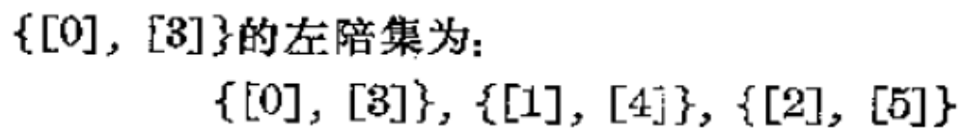
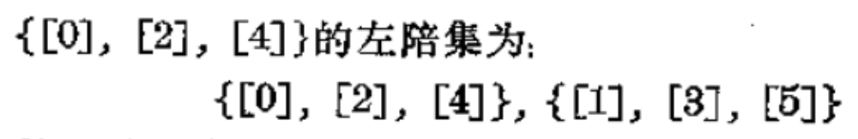


Slide 16
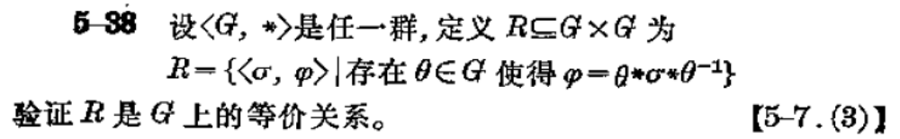
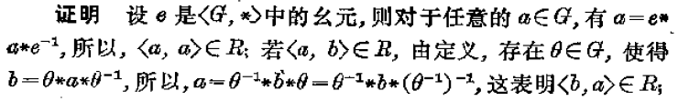




Slide 17
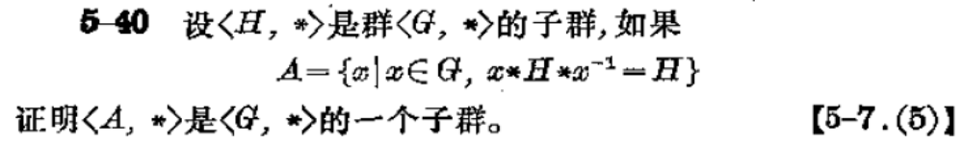
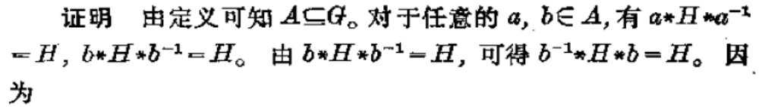

验证子群的方法

Slide 18
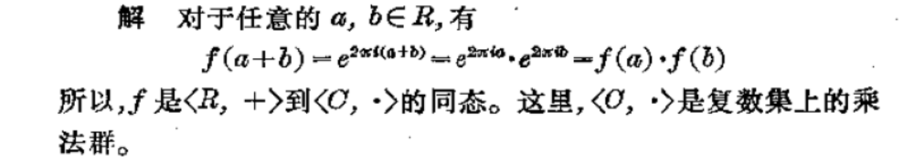
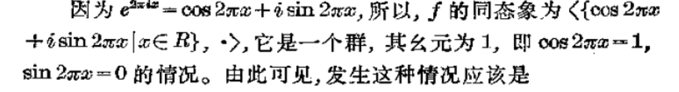

5-8.5

Slide 19
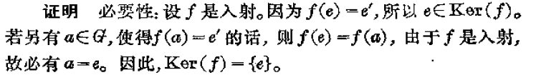
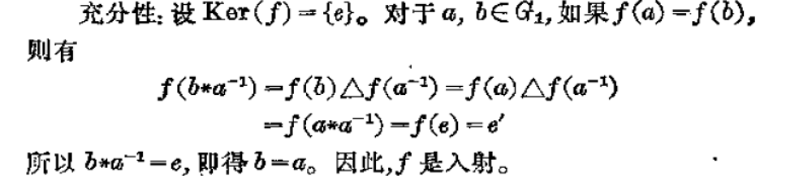
5-8.12

